Slide 1
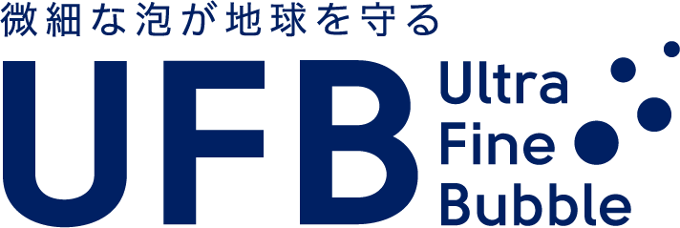
2020.12
UFBウルトラポンプ 活用事例集

Slide 2
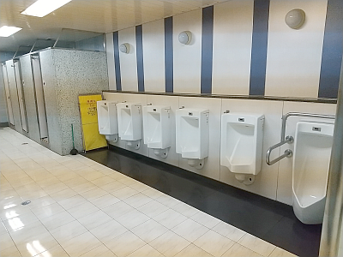
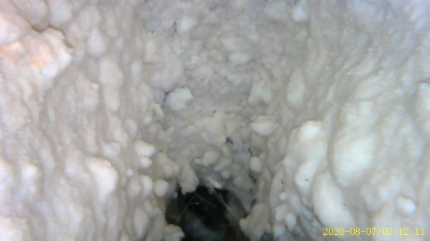
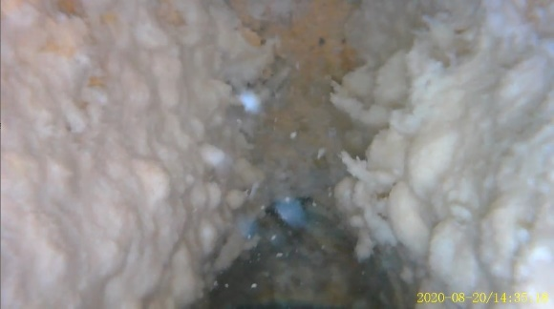
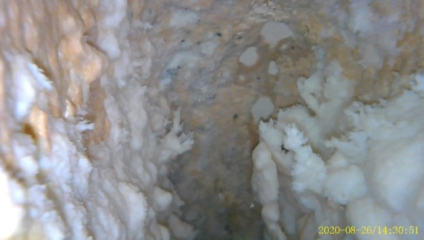
活用事例集
尿石除去
洗 浄
公共トイレの洗浄水をUFBに。薬品を使わず水と空気だけで尿石除去が可能です
公共トイレの課題
・ 清掃員の人手不足
・ 尿石除去剤による環境負荷
・ 配管詰まりによる汚水の損害
・ 復旧時の高コストな緊急工事
・ 清掃後もすぐに詰まりやすい
・ 臭気
駅構内トイレでのトライアル結果
マルヤマUFBポンプを設置し、管内カメラで経過観察
ポンプ設置前
設置から２週間
設置から３週間
尿石が脆くなり、配管表面が露出

Slide 3
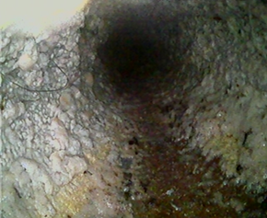
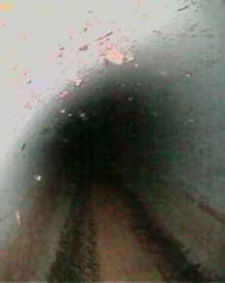
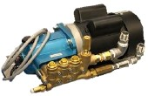
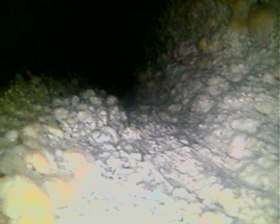
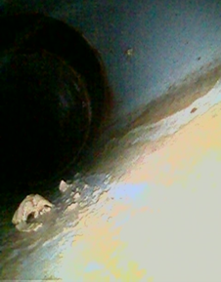
活用事例集
尿石除去
洗 浄
某ターミナル男子トイレでのトライアル結果
マルヤマUFBポンプを設置し、管内カメラで経過観察
ポンプ設置前
設置から4週間
洗浄水の配管にバイパスを組み
ポンプを設置するだけ
設置から4週間で壁面の尿石を除去

Slide 4
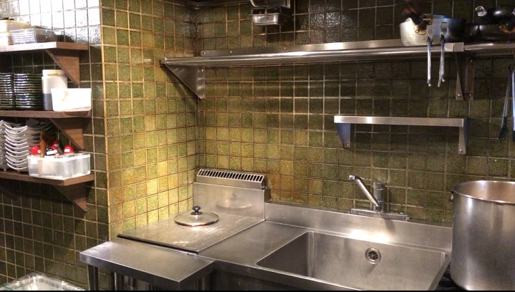
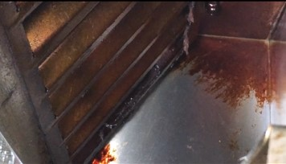
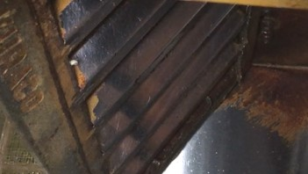
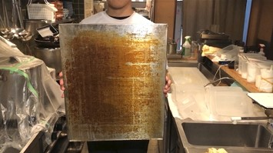
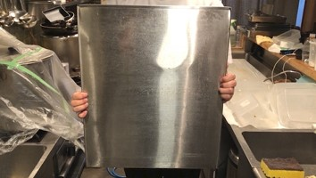
活用事例集
油汚れ洗浄
洗 浄
厨房の床やレンジフードをUFBで洗浄。洗浄の効率化につなげることが可能です。
某飲食店厨房にてUFBウルトラポンプで効果検証
UFBウルトラポンプで、
UFB水を該当箇所に噴霧後、5分間放置。
5分後、再度UFB水を噴霧し清掃。
UFB噴霧前
UFB噴霧後
レンジフード
しつこい油汚れが、
UFB水を噴霧したことで
ここまでキレイに
フライヤー

Slide 5
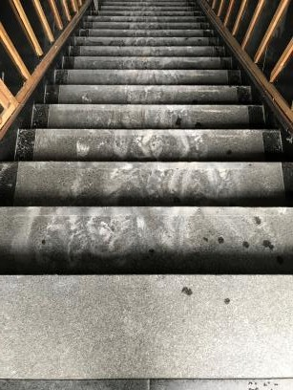
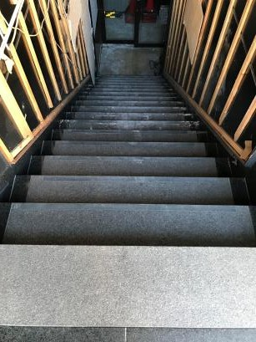
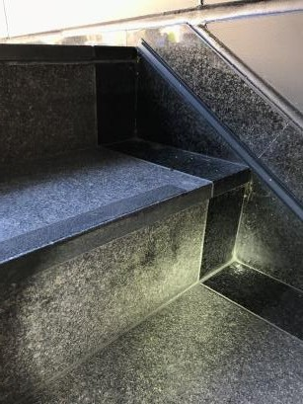
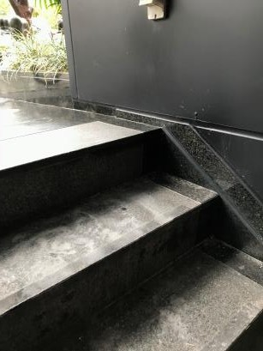
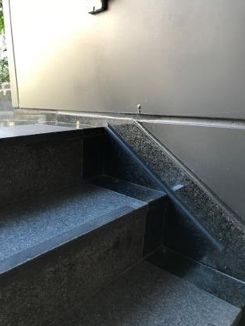
活用事例集
オフィスビル内洗浄（階段）
洗 浄
洗浄方法
①噴霧後、5分程放置し、泡を浸透させる
②雑巾で軽く擦り、水で洗い流す
③マイクロファイバーで拭き上げる
UFBウルトラポンプ
UFB噴霧前
UFB噴霧後（3回）
担当者評価
シミに光を当て
至近距離で撮影
✔
✔
UFB水を噴霧したことで石に付着したコンクリートガラ、 セメント微粉末がしっかり落ちた（上から5段目まで噴霧）
石に付着した油汚れも薄くなった
UFB噴霧前
UFB噴霧後（3回）

Slide 6
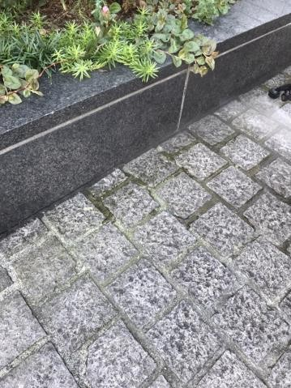
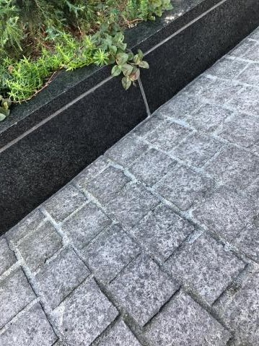
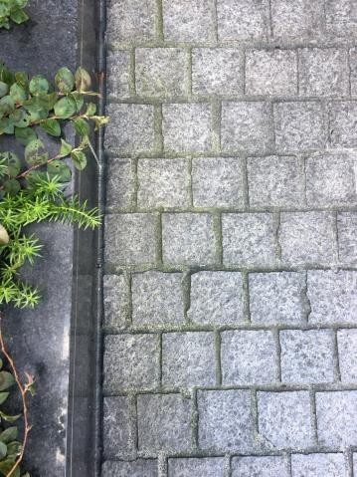
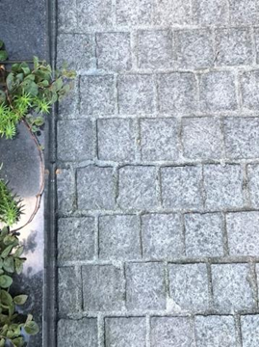
活用事例集
オフィスビル内洗浄（駐車場）
洗 浄
洗浄方法
①噴霧後、5分程放置し、泡を浸透させる
②雑巾で軽く擦り、水で洗い流す
③マイクロファイバーで拭き上げる
UFBウルトラポンプ
UFB噴霧前
UFB噴霧後（５回）
担当者評価
UFB水を噴霧したことで石の汚れが落ち、全体的にトーンが上がった
UFB水が流れた所にも効果が現れ、色の違いは歴然であった
タイル目地に目立った汚れや苔も綺麗に 落ちた
花壇の縁石にも艶感が増した

Slide 7
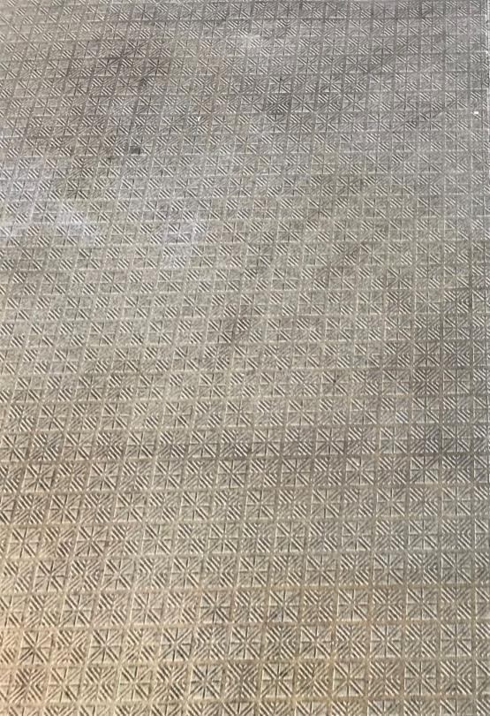
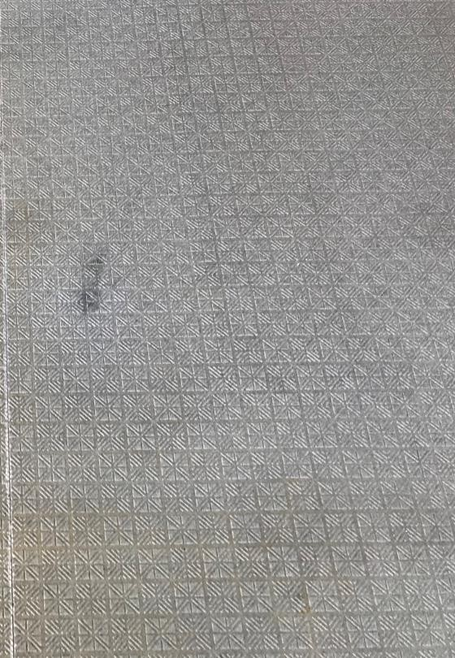
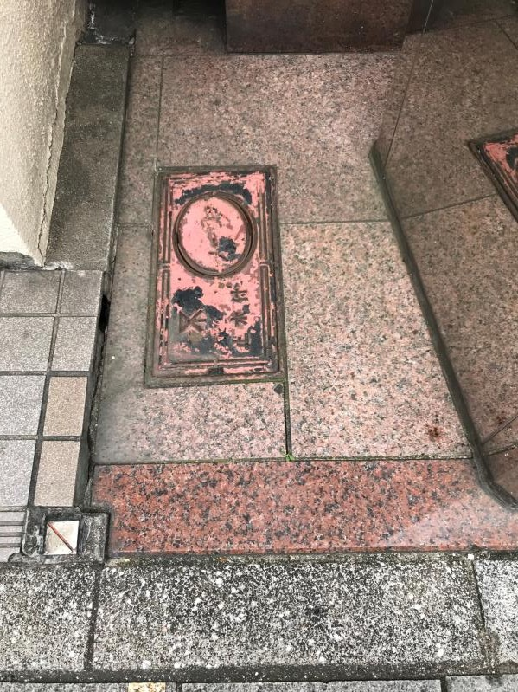
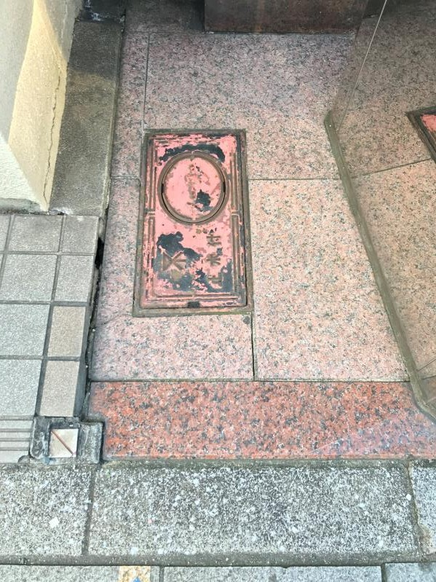
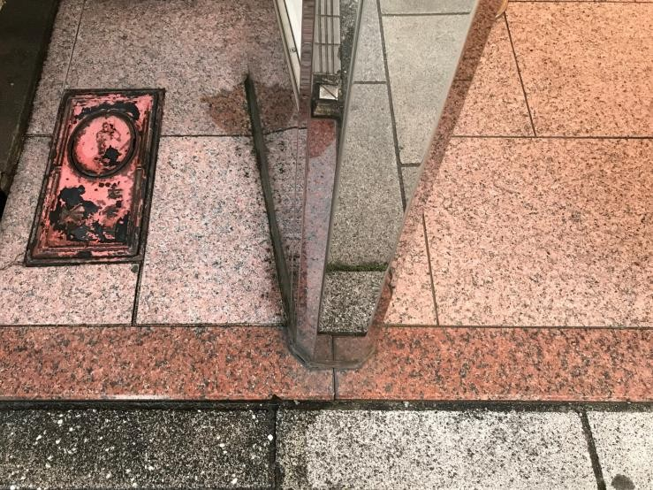
活用事例集
オフィスビル内洗浄（屋上床材）
洗 浄
洗浄方法
①噴霧後、5分程放置し、泡を浸透させる
②雑巾で軽く擦り、水で洗い流す
③マイクロファイバーで拭き上げる
UFBウルトラポンプ
UFB噴霧前
UFB噴霧後（５回）
担当者評価
UFB水を噴霧したことで床材の汚れが落ち全体的にトーンが上がった
噴霧した箇所だけでなく、水が流れた所の汚れも落ちておりUFBの洗浄能力の高さが伺える
UFB噴霧前
UFB噴霧後（３回）
UFB水を噴霧したことで石の汚れが落ち、全体的にトーンが上がった
【ご参考】
UFB噴霧有無対比

Slide 8
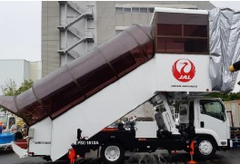
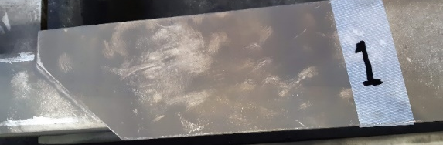
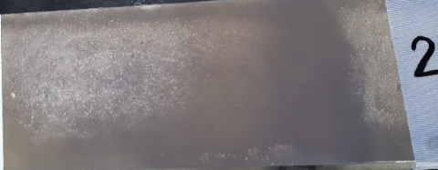
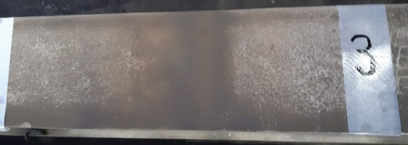
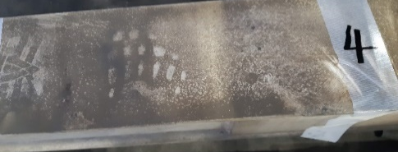
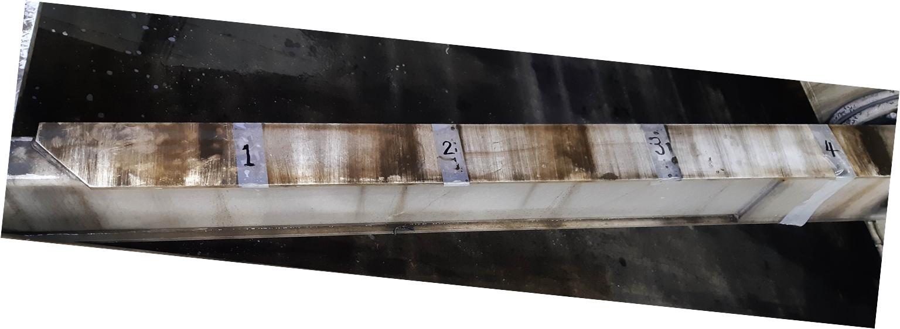
活用事例集
空港地上装備洗浄
洗 浄
旅客機の機体洗浄に向けた予備実験①
従来使用している洗剤やアルカリ水をUFB化すると洗浄効果がUP
洗浄方法
① ６秒間噴霧し、1分間そのままにして浸透させる
② ブラシで“軽く（すべての区画で同じ強さ）、
１回だけこする”
③ ２００ccの水で洗い流す
UFBウルトラポンプ
洗浄前
区画１
区画２
区画３
区画４
アルカリ水pH12.5のみ（UFB無し）
アルカリ水pH12.5
＋ UFB
洗剤のみ（UFB無し）
洗剤 ＋ UFB
従来から使用している洗剤を規定の希釈倍率に水で薄めた洗浄液のみを噴霧
区画１と同じ洗浄液をUFB化して噴霧
航空機の洗浄で使われているpH12.5のアルカリ水だけを噴霧
区画３と同じpH12.5のアルカリ水をUFB化して噴霧
洗浄後
黒ずみが取れ、白い面が表出

Slide 9
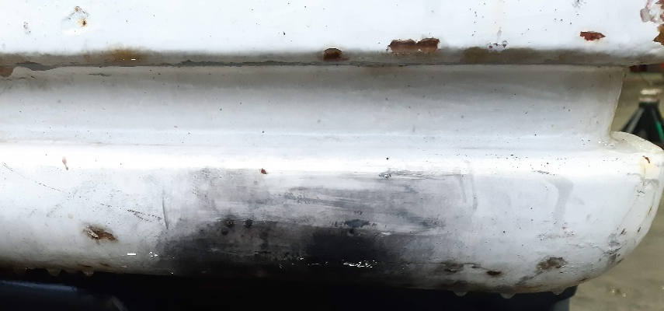
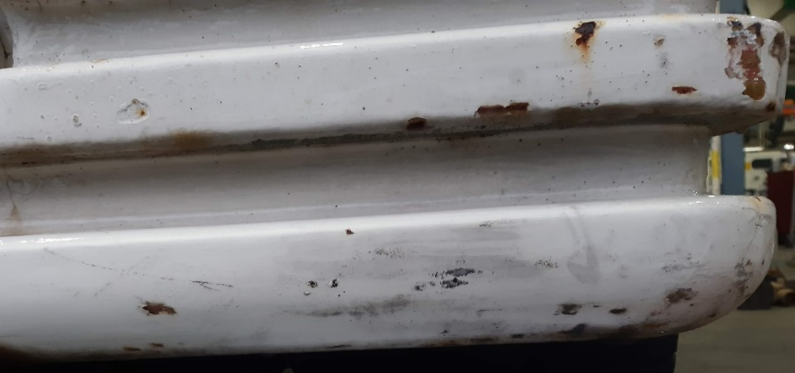
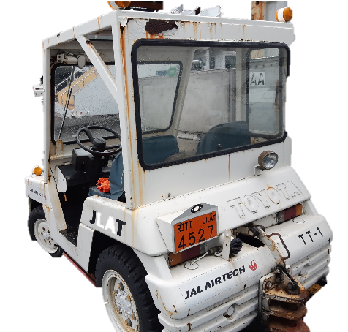
活用事例集
空港地上装備洗浄
洗 浄
旅客機の機体洗浄に向けた予備実験②
従来使用している洗剤やアルカリ水をUFB化すると洗浄効果がUP
洗浄方法
UFBウルトラポンプ
＋ pH12.5 アルカリ電解水
① ６秒間噴霧し、1分間そのままにして浸透させる
② ブラシで“軽く３回こする”
③ ２００ccの水で洗い流す
洗浄前
アルカリUFB水 洗浄後
実験①と同様に黒ずみを除去

Slide 10
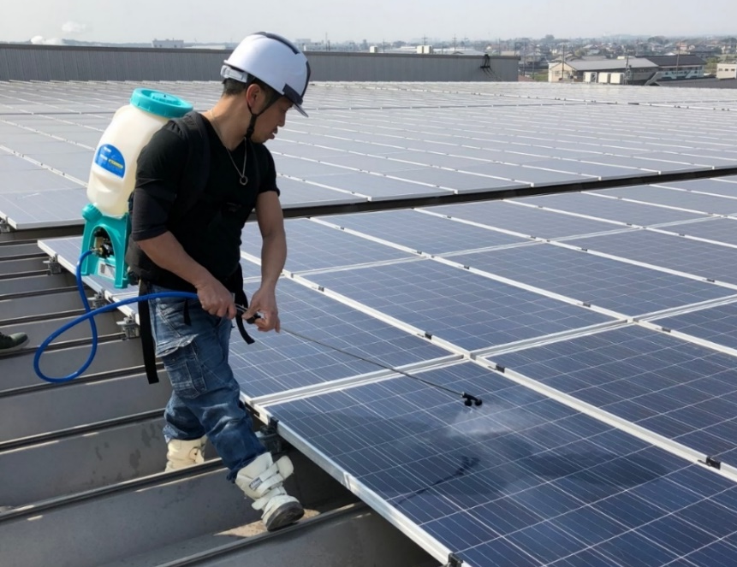
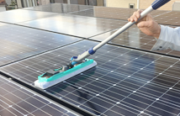
活用事例集
ソーラーパネルの洗浄
洗 浄
高圧噴霧での清掃ができない繊細なソーラーパネルも、UFBで効率的に清掃できます
洗浄方法
UFBウルトラポンプ
① マルヤマ エンジンセット動噴で井戸水から
ワンパスで製造したUFB水（UFB数 3億個／１ml）を噴霧
② モップで拭き上げる
作業が3名から2名でも可能に
＜従来工程＞
① 水に浸したモップ拭き※１
② 汚れふき取り
③ 仕上げふき取り
※１：この間、アシスタントがバケツの水でモップを洗浄
洗浄事業者様の評価
✔
✔
✔
✔
✔
大幅な作業負担の低減＝時短＝利益アップ
洗浄力は従来の方法よりも良い
高圧噴霧はNGのためこの作業は理想的
塩害対策にもなることが更によい
鳥の糞（パネル不良の最大の原因）が良く取れた

Slide 11
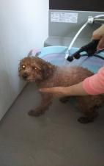
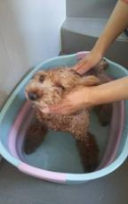
活用事例集
ペットのシャンプー
洗 浄
UFBはシャンプー液を使わずとも皮脂汚れを落とす効果あり。
ペットを安心、きれいにシャンプー可能です
検証方法
通常のシャンプーを使わずにUFB水で洗浄
評価
✔
✔
✔
シャンプー無しでもニオイがしなくなる
その後のニオイ（ペットの体臭）や皮膚のベタつき加減は、通常のシャンプー時と変わらない
ペットの皮膚は人間よりもデリケートなため、シャンプー（界面活性剤）不使用が理想的

Slide 12
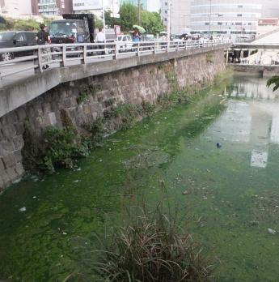
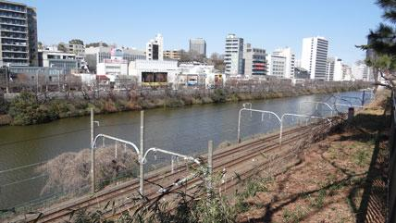
活用事例集
皇居のお堀 水質浄化
環 境
UFB水による水質浄化。
溶存酸素濃度の向上、腐敗菌や悪性物質を物理破壊することにより水質改善に
実験方法
月曜日～金曜日の週５日間で、１日４時間UFBポンプを稼働
吐出量は２０ℓ／分
3か月間噴霧
UFB投入前
UFB投入後

Slide 13
活用事例集
中国・上海の池でも水質浄化実験
環 境
中国にある施設の池を浄化
実験方法
吐出量２０ℓ／分のポンプで一日池の水の循環を実施
アオコにより水面に反射する景色も緑色に
濁りにより水中のホースが見えない
UFB投入８日後
UFB投入５日後
水面の色が変化
水中のホースが見えるように

Slide 14
ご質問・お問合せについて
下記までお気軽にお問合せ下さい

